Slide 1
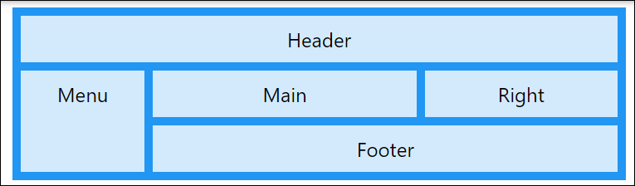
CSS MODULO GRID LAYOUT
CSS Grid Layout presenta un sistema de cuadrícula bidimensional para CSS. Las cuadrículas se pueden utilizar para posicionar áreas principales de la página o pequeños elementos de la interfaz de usuario.
Uno de los procesos más problemáticos y frustrantes de CSS, sobre todo al principio, es el proceso de colocar y distribuir los elementos a lo largo de una página. Mecanismos como posicionamiento, floats o elementos en bloque o en línea, suelen ser insuficientes (o muy complejos) para crear un layout o estructuras para páginas web actuales.
El sistema flexbox es una gran mejora, sin embargo, está orientado a estructuras de una sola dimensión, por lo que aún necesitamos algo más potente para estructuras web más específicas o complejas. Con el paso del tiempo, muchos frameworks y librerías utilizan un sistema grid donde definen una cuadrícula determinada, y modificando los nombres de las clases de los elementos HTML, podemos darle tamaño, posición o colocación.

Slide 2
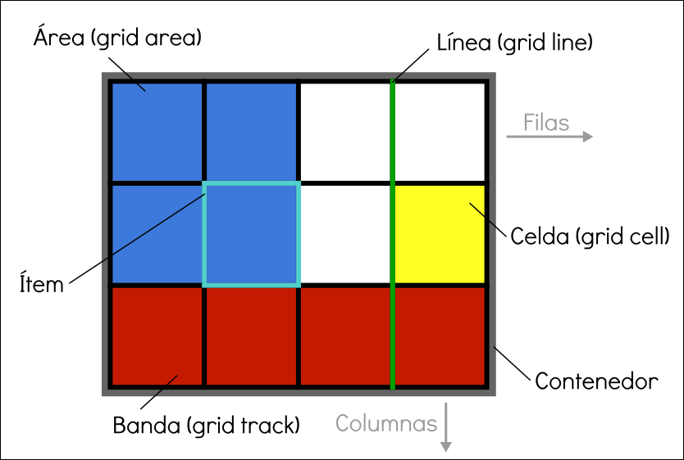
Conceptos iniciales
Para utilizar Grid CSS necesitaremos tener en cuenta una serie de conceptos que utilizaremos a partir de ahora y que definiremos a continuación:
Contenedor: El elemento padre contenedor que definirá la cuadrícula o rejilla.
Ítem: Cada uno de los hijos que contiene la cuadrícula (elemento contenedor).
Celda (grid cell): Cada uno de los cuadritos (unidad mínima) de la cuadrícula.
Area (grid area): Región o conjunto de celdas de la cuadrícula.
Banda (grid track): Banda horizontal o vertical de celdas de la cuadrícula.
Línea (grid line): Separador horizontal o vertical de las celdas de la cuadrícula.

Slide 3
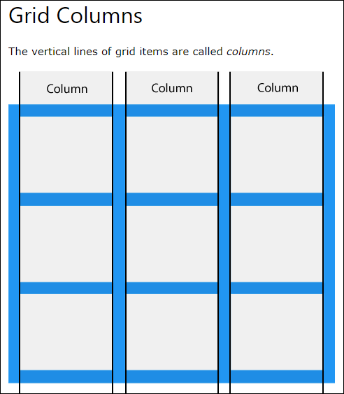
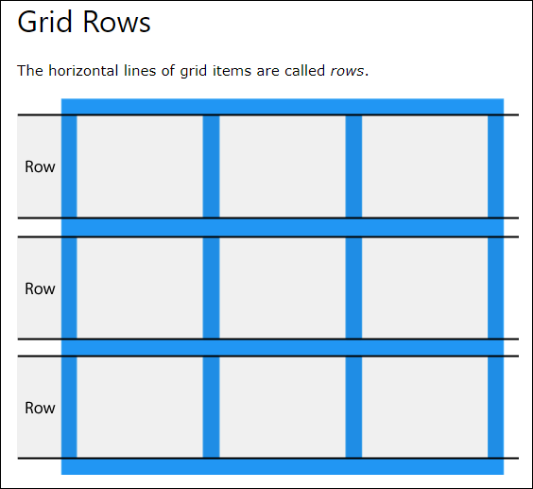
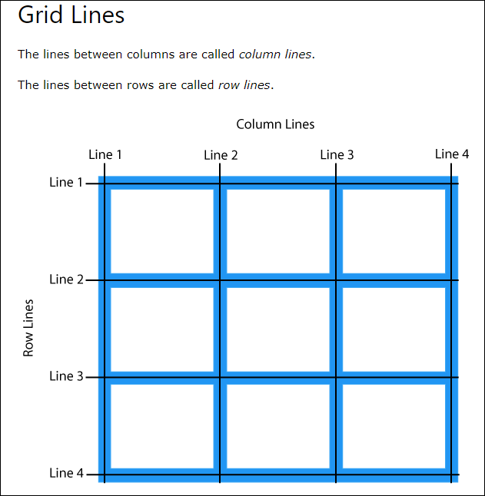
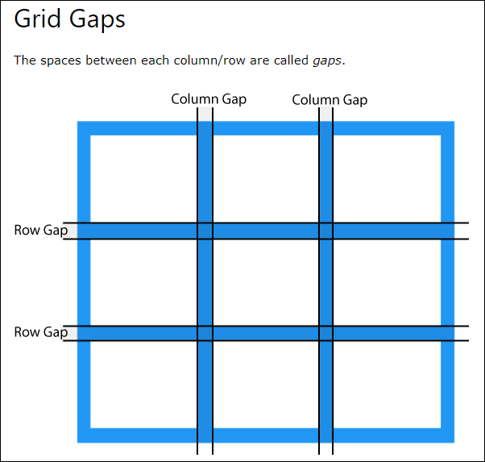
La cuadrícula

Slide 4
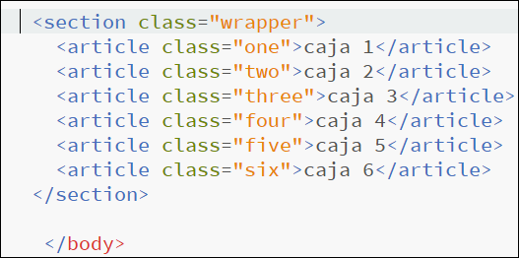
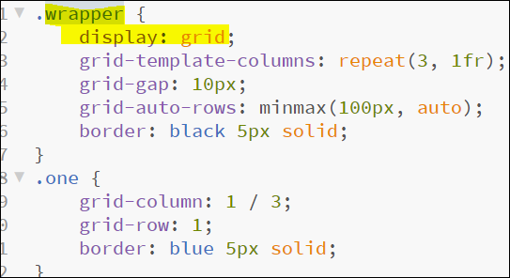
Uso de cuadrículas Grid CSS
Para activar la cuadrícula grid hay que utilizar sobre el elemento contenedor la propiedad display y especificar el valor grid o inline-grid. Este valor influye en como se comportará la cuadrícula con el contenido exterior. El primero de ellos permite que la cuadrícula aparezca encima/debajo del contenido exterior (en bloque) y el segundo de ellos permite que la cuadrícula aparezca a la izquierda/derecha (en línea) del contenido exterior.
Fichero html
Fichero CSS

Slide 5
Propiedades importantes
grid-row : (abreviatura de grid-row-start grid-row-end) Estos valores se definen mediante 2 números separados por una /, los cuales hacen referencia a la Grid Line de comienzo y final. grid-row-start - define únicamente la Grid Line en filas de comienzo para un Grid Item. grid-row-end - define únicamente la Grid Line en filas hasta donde llegara un Grid Item.
https://developer.mozilla.org/en-US/docs/Web/CSS/grid-row
grid-template-columns : crear cuadrículas con un tamaño explícito, en este caso establece el tamaño de cada columna
https://developer.mozilla.org/en-US/docs/Web/CSS/grid-template-columns
grid-template-rows :crear cuadrículas con un tamaño explícito, en este caso establece el tamaño de cada fila
https://developer.mozilla.org/en-US/docs/Web/CSS/grid-template-rows
grid-auto-rows :define el tamaño de las filas creadas automáticamente en la cuadrícula implícita.
Link información grid-auto-rows y grid-auto-columns
grid-auto-columns : define el tamaño de las columnas creadas automáticamente en la cuadrícula implícita.
Link información grid-auto-rows y grid-auto-columns
grid-template-areas: Un grid area es una o más grid cells que forman un área rectangular en la cuadrícula.
https://developer.mozilla.org/es/docs/Web/CSS/grid-template-areas
grid-gap, grid-row-gap, grid-column-gap :La propiedades que establecen el tamaño de los huecos entre las celdas del grid.
https://developer.mozilla.org/en-US/docs/Web/CSS/gap

Slide 6
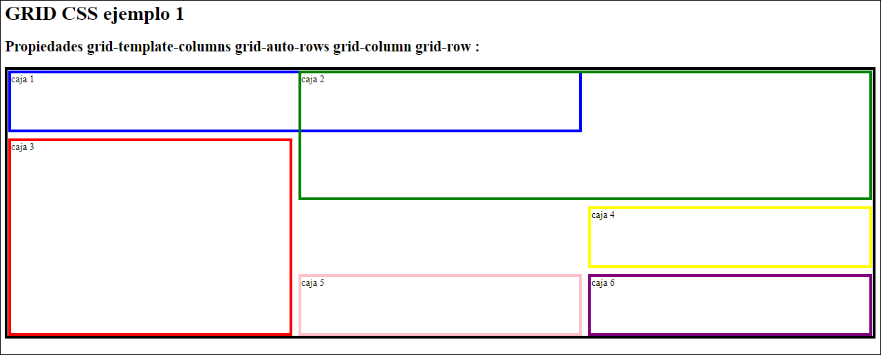
Ejemplo 1: uso de grid-template-columns, grid-auto-rows, grid-column, grid-row.
http://betatun.ugr.es/~pw74718030/grid/index_grid_ejemplo1.html

Slide 7
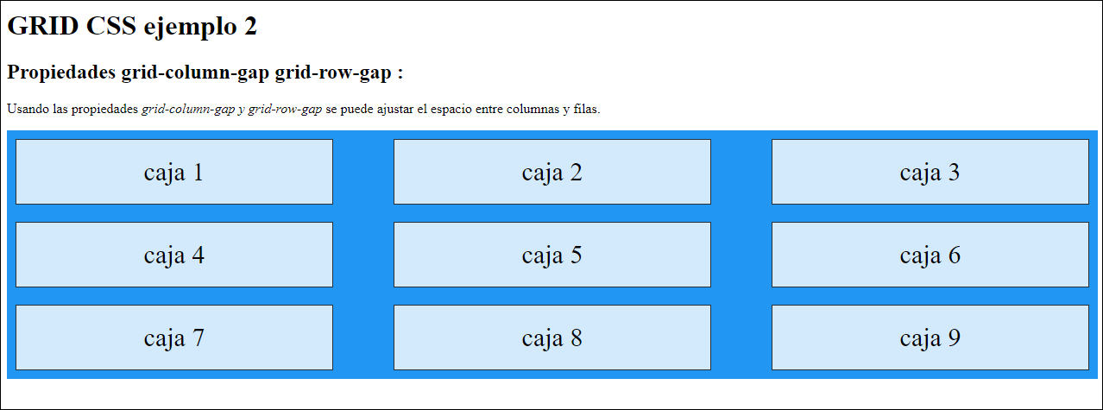
Ejemplo 2: uso grid-column-gap grid-row-gap
http://betatun.ugr.es/~pw74718030/grid/index_grid_ejemplo2.html

Slide 8
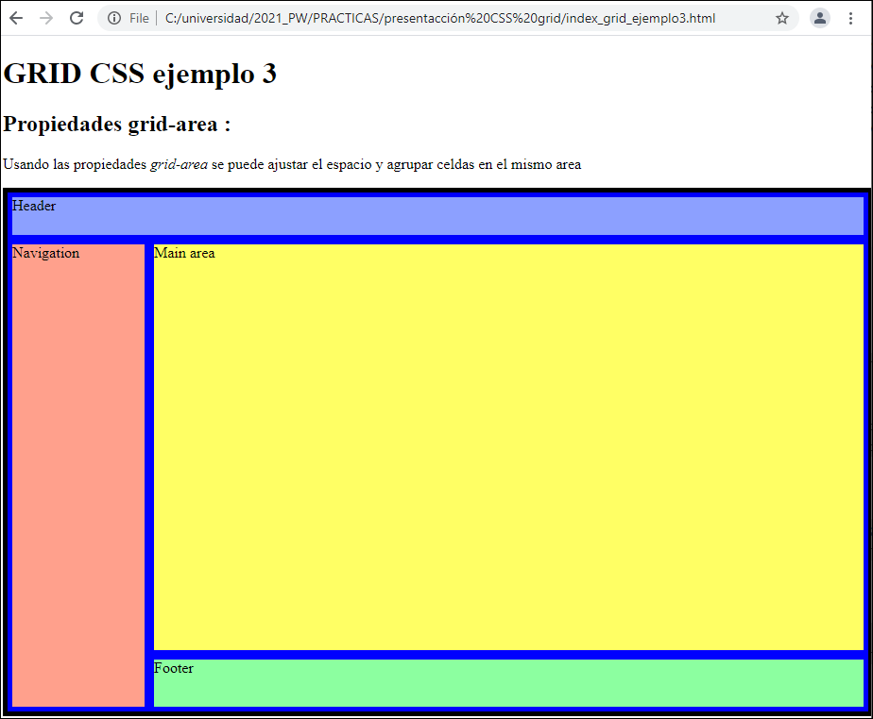
Ejemplo 3: uso de grid-area
http://betatun.ugr.es/~pw74718030/grid/index_grid_ejemplo3.html

Slide 9
Enlaces de referencia:
https://lenguajecss.com/css/maquetacion-y-colocacion/grid-css/
https://www.w3schools.com/css/css_grid.asp
https://developer.mozilla.org/en-US/docs/Web/CSS/CSS_Grid_Layout/Basic_Concepts_of_Grid_Layout
https://www.espai.es/blog/2020/03/usar-areas-en-css-grid-layout/

